Slide 1
স্বাগতম

Slide 2
পরিচিতি
মোঃ আশফাকুল কবীর
সহঃ শিক্ষক
এসবিজিএম সরকারি প্রাথমিক বিদ্যালয় ,
কালীগঞ্জ, ঝিনাইদহ।

Slide 3
শ্রেণিঃ চতুর্থ
বিষয়ঃ প্রাথমিক বিজ্ঞান
পাঠ শিরোনামঃ আমাদের জীবনে প্রযুক্তি
পাঠ্যাংশঃ বাসস্থানে প্রযুক্তি

Slide 4
শিখনফল
১। বাসস্থানে ব্যবহৃত বিভিন্ন প্রযুক্তির নাম বলতে পারবে।
২। প্রযুক্তি ব্যবহারের ফলে আমরা যেসব সুবিধা পাচ্ছি তা বলতে পারবে।

Slide 5
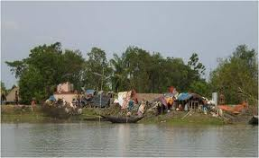
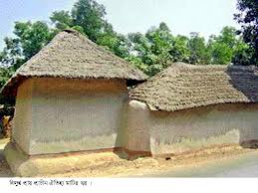
গাছের তলায় মানুষের বাস
ছনের ঘর

Slide 6
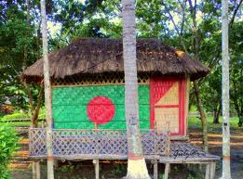
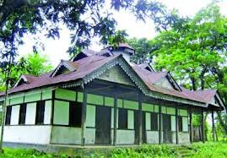
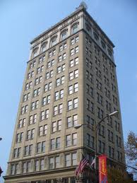
ছনের ঘর
টিনের ঘর
দালান

Slide 7
বাসস্থানে প্রযুক্তি

Slide 8
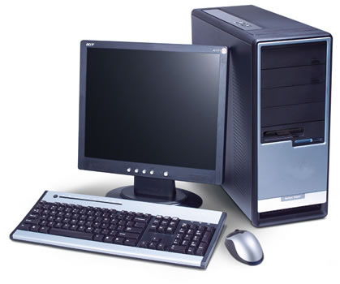
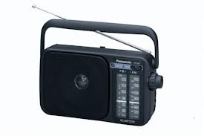
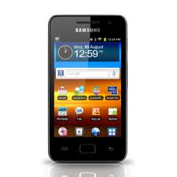
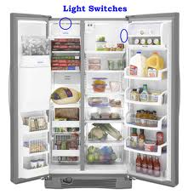
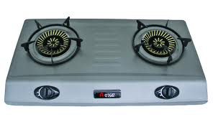
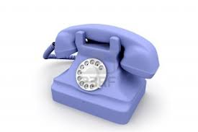
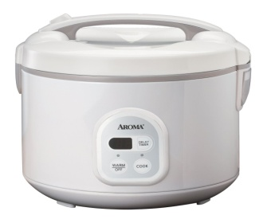
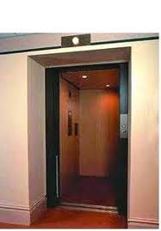
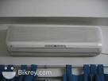
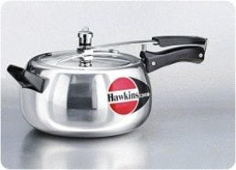
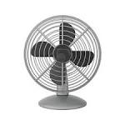

Slide 9
একই সাথে দেখা ও শোনা যায়
টিভি

Slide 10
শুধু কথা শোনা যাবে
রেডিও

Slide 11
যে কোন তথ্যকে ধারণ,সংরক্ষণ প্রেরণ করা ও ইণ্টারনেটে কাজ করা যায় ইত্যাদি।
কম্পিউটার

Slide 12
টেলিফোন
ফ্যান
মোবাইল

Slide 13
বৈদ্যুতিক হিটার
লিফট

Slide 14
ফ্রিজ
গ্যাসের চুলা

Slide 15
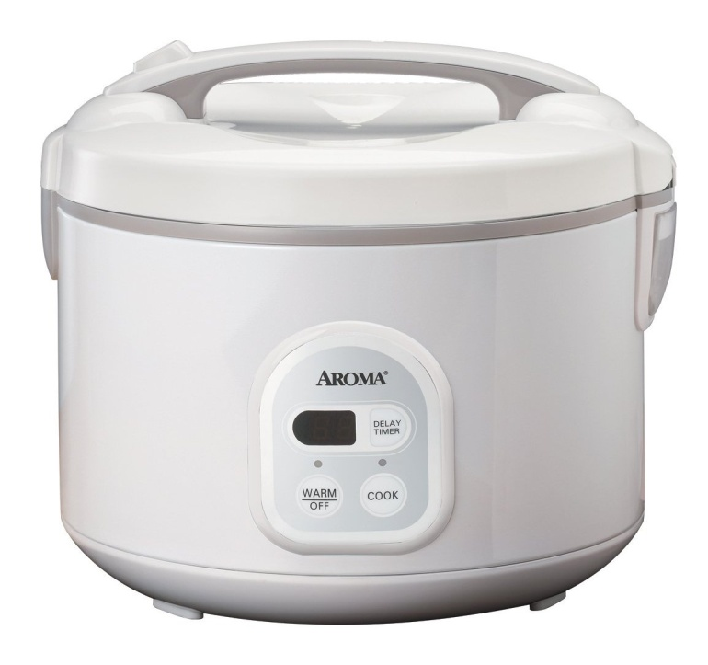
প্রেসার কুকার
রাইস কুকার

Slide 16
দলীয় কাজ
কোন কোন কাজে কোন ধরনের প্রযুক্তি ব্যবহার করা হয় তা লেখ
দলঃ১ রান্নার কাজে
দলঃ২ বিনোদনের কাজে
দলঃ৩ যোগাযোগের ক্ষেত্রে

Slide 17
নিরব পাঠ

Slide 18
মূল্যায়ন
দলঃ ১। বাড়িতে ব্যবহৃত নানা ধরনের প্রযুক্তির নাম লেখ।
দলঃ ২। প্রযুক্তি ব্যবহারের ফলে যেসব সুবিধা পাচ্ছি তা লেখ।
দলঃ ৩। টেলিফোন, টেলিভিশন,কম্পিউটার কী ধরনের কাজে লাগে তা লেখ।
১। রান্নার কাজে,বিনোদনের ক্ষেত্রে, যোগাযোগের ক্ষেত্রে,কোন ধরনের প্রযুক্তি ব্যবহৃত হয় তা লেখ।
২। পরিবেশের উপর প্রযুক্তির প্রভাব সম্পর্কে লেখ।

Slide 19
ধন্যবাদ

